Slide 1
编程环境的基本使用
推荐的编程环境
  Dev-C++
基本使用
  编辑
  编译
  运行
  调试

Slide 2
第1节 Dev-C++介绍
Dev-C++是一套用于C/C++开发的集成开发环境。
它包括多页面窗口、工程编辑器，在工程编辑器中集合了编辑器、编译器、连接程序和执行程序。
它也提供高亮度语法显示，以减少编辑错误

Slide 3
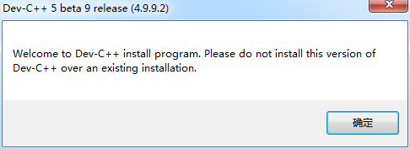
第2节 Dev-C++安装
下载地址：
http://sourceforge.net/projects/orwelldevcpp/
http://www.bloodshed.net/dev/devcpp.html
1. 提示对话框，点击“确定”

Slide 4
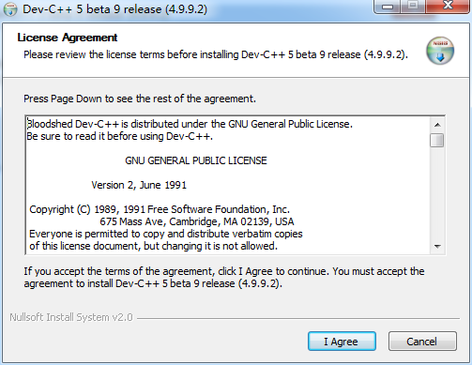
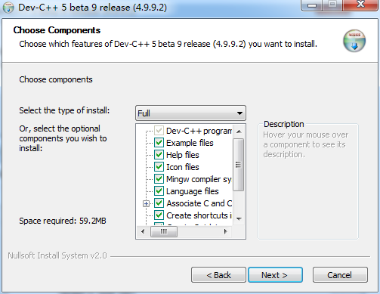
2. 许可证对话框，点击“I agree”
3.选择组件对话框，选择“Full”

Slide 5
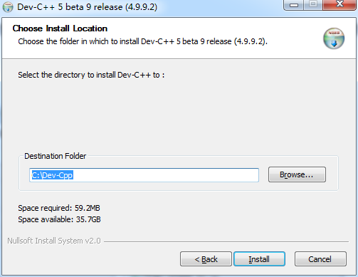
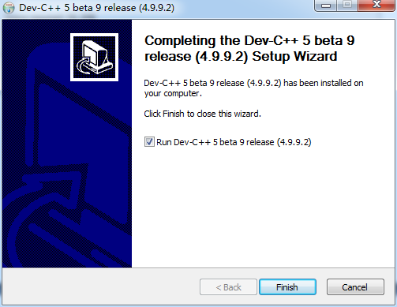
4.默认安装路径，点击“Install”
5. 安装完成后点击“Finish”

Slide 6
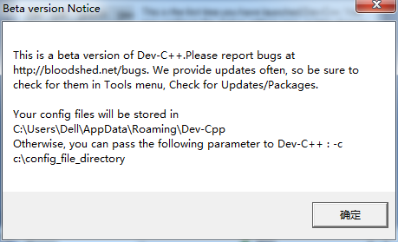
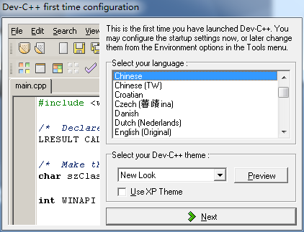
第3节 配置IDE
1.打开软件，弹出提示对话框，点击确定
2.选择语言对话框，选择“Chinese”

Slide 7
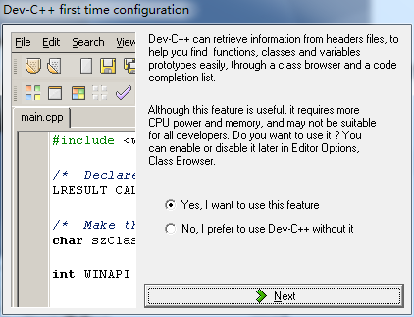
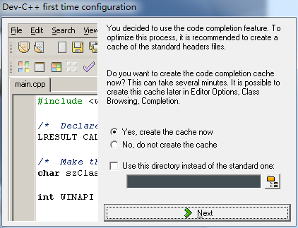
3.打开特性，该特性可以从头文件中获取信息，帮助用户找到函数、类、变量
4. 创建代码补全缓存

Slide 8
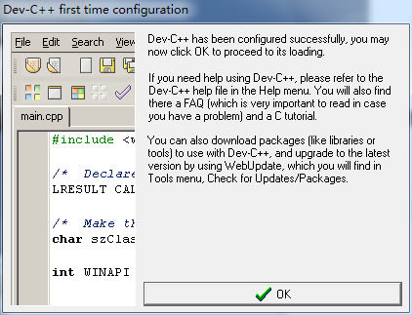
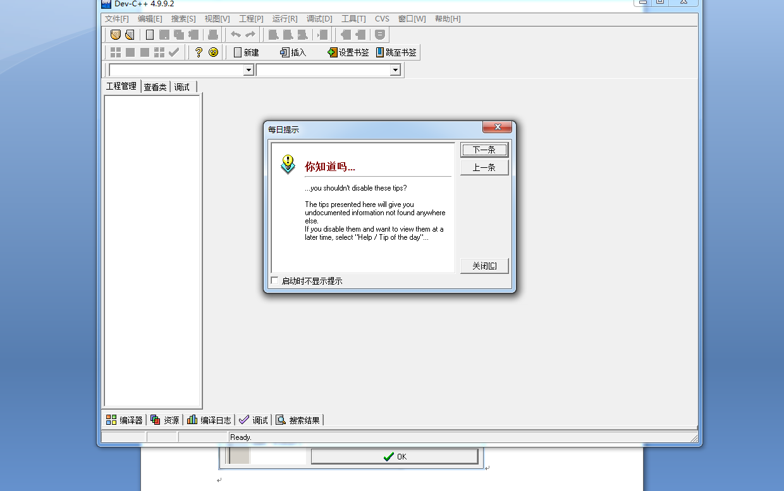
5.配置完成，点击“OK”
6. 第一次打开的界面

Slide 9
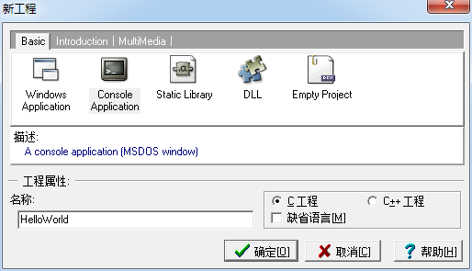

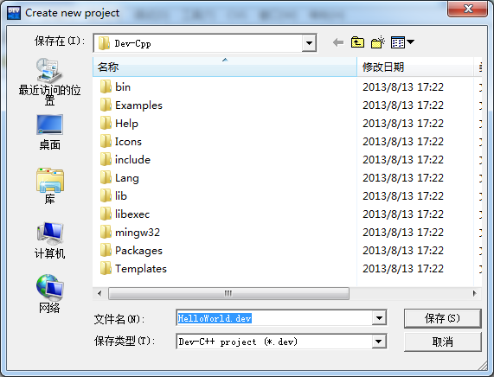
第4节 Dev-C++ 新建工程
1. 在菜单中点击文件->新建->工程，弹出如下对话框。选择“Console Application”，输入工程名，点击“确定”
特别说明：
C语言基础课
编写的程序
只涉及一个
源程序文件
不需工程方式
2.选择工程所在的路径

Slide 10
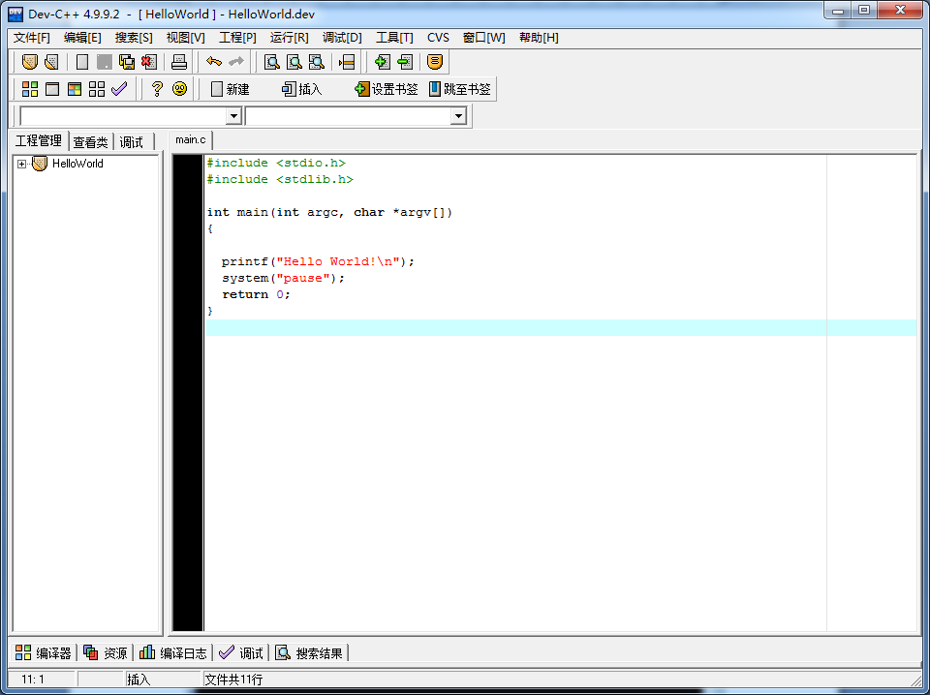
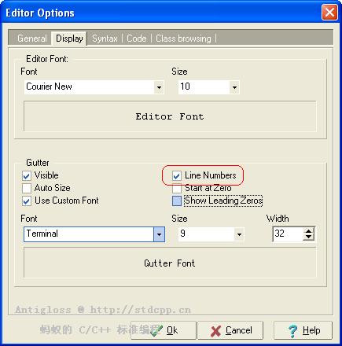
3. 输入如下代码
上图中间偏左的地方有一黑色竖条，其实是用来显示行数的：Tools（工具） --> Editor Options（编辑器选项） --> Display（显示）

Slide 11
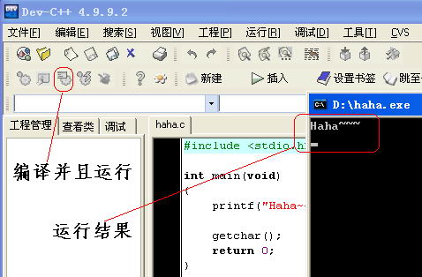
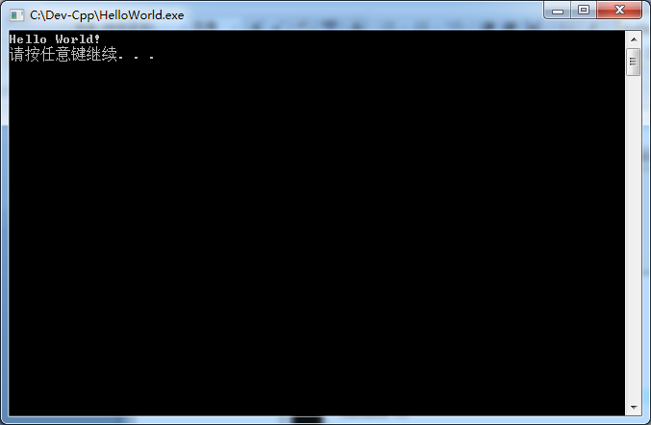
4.点击菜单中运行->编译运行，即看到运行结果，如下图

Slide 12
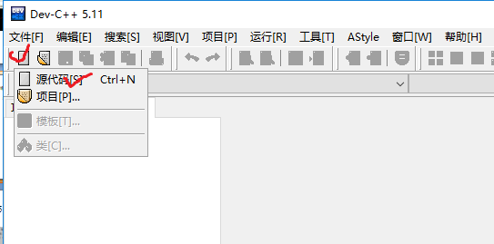
C语言课 Dev的简单使用
直接 编辑、编译、运行 程序
1、启动DevC++，点击新建→源代码，如下

Slide 13
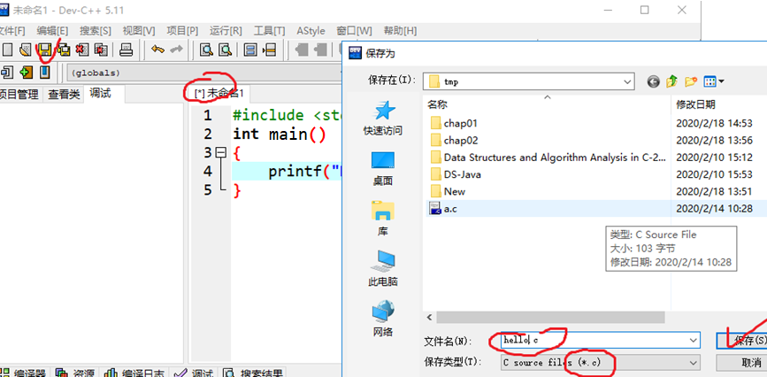
2、编写程序，保存，取名，比如hello.c

Slide 14
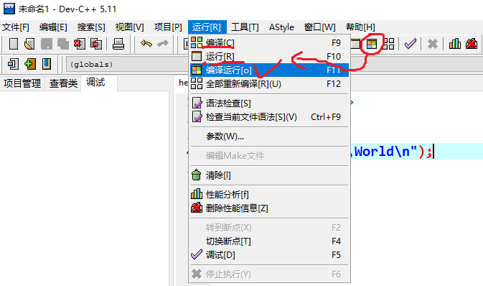
3、使用“编译运行”，执行程序，界面如下。
选“运行”→“编译运行” 与 点“编译运行”功能按钮，作用一样

Slide 15
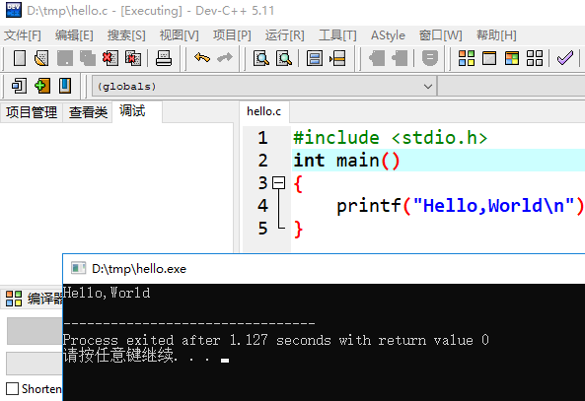
4、程序执行结果界面

Slide 16
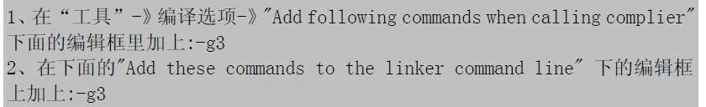
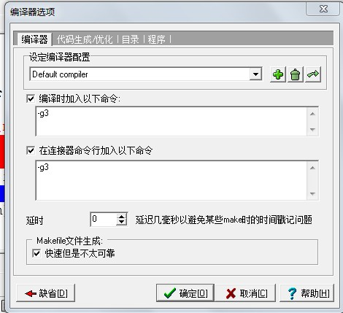
第5节 Dev-C++程序调试
1. 基本配置

Slide 17
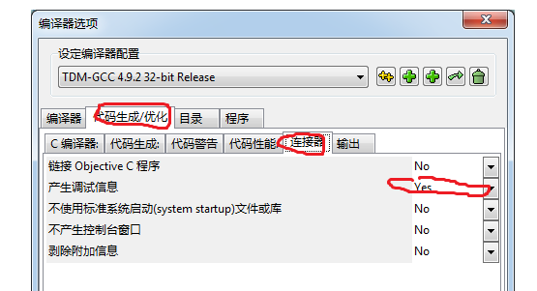
2. 产生调试信息的设置
工具→编译选项，如下图所示操作

Slide 18
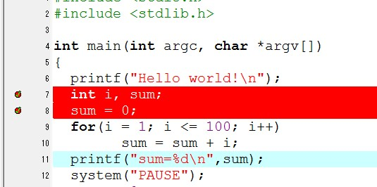
3. 通过单击行号，设置断点
4. 菜单 ： 运行->编译(Ctrl+F9)，编译程序

Slide 19
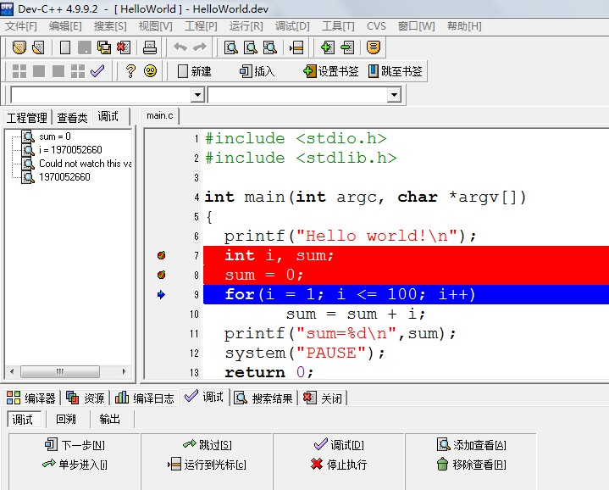
5. 菜单：调试->调试(F8)，进入调试模式
6. 单击“添加查看”，输入变量名，可以在左侧“调试”栏看到变量的值，单击“下一步”，程序逐步执行

